Slide 1
Einführung in REST APIs mit .NET und Postman
Grundlagen, Prinzipien, Implementierung
Emanuel Neziraj

Slide 2
Agenda
Was ist eine API?
Einführung in REST
HTTP-Methoden in REST
Prinzipien von RESTful APIs
Implementierung einer RESTful API mit C# und .NET
Best Practices
Zusammenfassung

Slide 3
Was ist eine API?
Definition: API (Application Programming Interface) → Schnittstelle zur Kommunikation von Softwareanwendungen
Beispiel: Eine Wetter-App
Rolle von APIs: Integration und Interoperabilität zwischen verschiedenen Systemen und Diensten
Notes:
Definition: Eine API (Application Programming Interface) ist eine Schnittstelle, die es Softwareanwendungen ermöglicht, miteinander zu kommunizieren.
Beispiel: Eine Wetter-App, die Daten von einem Wetterdienst abruft.
Rolle von APIs: Ermöglichen die Integration und Interoperabilität zwischen verschiedenen Systemen und Diensten.

Slide 4
Einführung in REST
Definition: REST (Representational State Transfer) → Architekturstil für verteilte Systeme
Eigenschaften:
Zustandslosigkeit
Client-Server-Architektur
Einheitliche Schnittstelle
Notes:
Definition: REST (Representational State Transfer) ist ein Architekturstil für verteilte Systeme, der auf den Prinzipien des Webs basiert.
Eigenschaften:
Zustandslosigkeit: Jede Anfrage enthält alle notwendigen Informationen.
Client-Server-Architektur: Trennung von Client und Server.
Einheitliche Schnittstelle: Konsistente Nutzung von URIs und HTTP-Methoden.

Slide 5
HTTP-Methoden in REST
GET: Abrufen von Ressourcen.
POST: Erstellen neuer Ressourcen.
PUT: Aktualisieren vorhandener Ressourcen.
DELETE: Löschen von Ressourcen.
Beispiel: GET /api/produkte ruft eine Liste von Produkten ab.

Slide 6
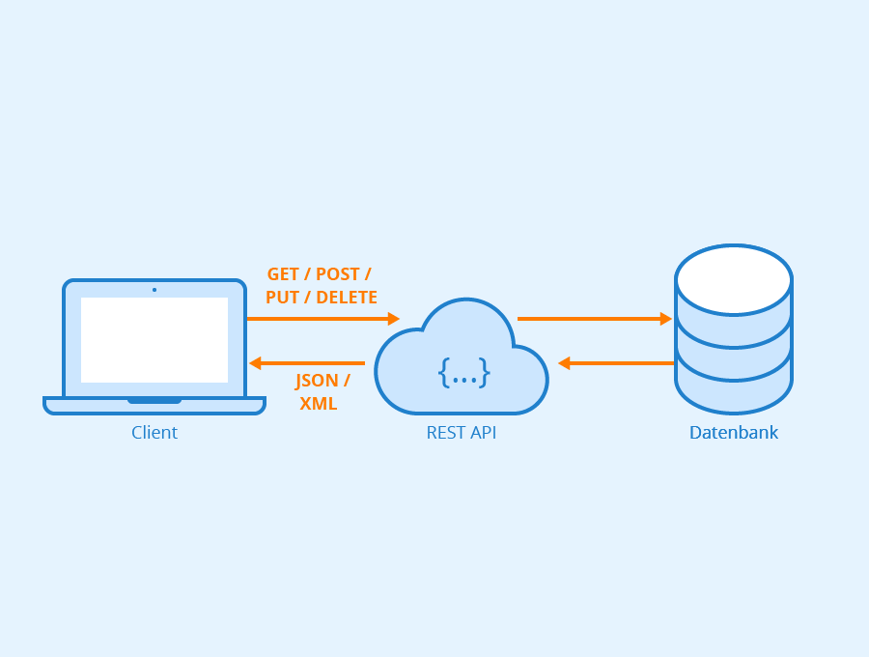
Prinzipien von RESTful APIs
Zustandslosigkeit
Einheitliche Schnittstelle
Cachebarkeit
Mehrschichtige Architektur
Code-on-Demand (optional)
Notes:
Zustandslosigkeit: Server speichert keinen Client-Zustand zwischen Anfragen.
Einheitliche Schnittstelle: Konsistente Nutzung von URIs und HTTP-Methoden.
Cachebarkeit: Antworten können vom Client zwischengespeichert werden.
Mehrschichtige Architektur: Unterstützung von Skalierbarkeit und Flexibilität.
Code-on-Demand (optional): Server kann ausführbaren Code an den Client senden.

Slide 7
Implementierung einer RESTful API mit C# und .NET
Erstellen eines neuen ASP.NET Core Web API-Projekts.
Definieren von Modellen für die Datenstruktur.
Erstellen von Controllern mit entsprechenden Endpunkten.
Konfigurieren von Routen und Middleware.
Testen der API mit Tools wie Postman.

Slide 8
Live-Demo
Benötigte Tools:
.NET 8
Visual Studio oder Visual Studio Code
Postman
GitHub: https://github.com/emanuelneziraj/techdemo-restapi.git

Slide 9
Best Practices
Konsistente Namensgebung: klare und konsistente URI-Strukturen
Versionierung: API-Versionen, um Änderungen zu verwalten
Fehlerbehandlung: aussagekräftige HTTP-Statuscodes und Fehlermeldungen
Sicherheit: Authentifizierung und Autorisierung
Dokumentation: umfassende API-Dokumentation
Notes:
Konsistente Namensgebung: Verwenden Sie klare und konsistente URI-Strukturen.
Versionierung: Implementieren Sie API-Versionen, um Änderungen zu verwalten.
Fehlerbehandlung: Nutzen Sie aussagekräftige HTTP-Statuscodes und Fehlermeldungen.
Sicherheit: Implementieren Sie Authentifizierung und Autorisierung.
Dokumentation: Stellen Sie eine umfassende API-Dokumentation bereit.

Slide 10
Zusammenfassung
RESTful APIs: flexible und skalierbare Methode zur Kommunikation zwischen Systemen
C# und .NET: leistungsfähige Tools u.A. zur Erstellung von RESTful APIs
Best Practices: bewährte Methoden für eine effektive und sichere API-Entwicklung
Weiterführende Ressourcen: offizielle Dokumentationen und Community-Beiträge für vertiefte Informationen
Notes:
RESTful APIs: Bieten eine flexible und skalierbare Methode zur Kommunikation zwischen Systemen.
C# und .NET: Stellen leistungsfähige Tools zur Erstellung von RESTful APIs bereit.
Best Practices: Beachten Sie bewährte Methoden für eine effektive und sichere API-Entwicklung.
Weiterführende Ressourcen: Nutzen Sie offizielle Dokumentationen und Community-Beiträge für vertiefte Informationen.

Slide 11
Q&A

Slide 12

Kahoot
https://kahoot.it/?pin=36413&refer_method=link

